Slide 1



Slide 2

Tema: utrydde sult
Målgruppe: årstrinn 8-10
Lengde: 10 leksjoner
Dette er en tverrfaglig plan for arbeid med samfunnsfag, mat og helse samt norsk (litteratur).
Fokusområder/begrep: Forbruk, Matsvinn
Vi kommer til å avslutte helheten med en temakveld
der elevene presenterer och oppsummerer temarbeidet
for foreldrene sine.

Slide 3
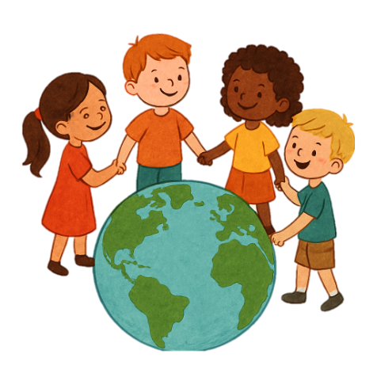
Formål (Hvorfor skal vi lære om dette?)
Slik at du kan forstå at ikke alle har nok mat, og at du kan lære hvordan vi sammen kan ta vare på mat, hjelpe andre og ta ansvar for en mer rettferdig og bærekraftig verden.

Slide 4

Hvorfor «utrydde sult»?
Du vil få kunnskap om ett eller flere av de 17 bærekraftsmålene.
Du vil få en forståelse av verden rundt deg.
Du vil få kunnskap om hvordan man kan jobbe med mat på en praktisk måte.

Slide 5
Struktur leksjon 1+2
Introduksjon
Diskusjon i klassen om det som elevene allerede vet.
Avslutning på temaet, invitasjon til foreldremøte + plakater
Videointroduksjon
Bærekraftsmål 2 - Utrydde sult
Dialogpause i grupper
Gjennomgang av reglene for en dialogpause

Slide 6

Hva vet du allerede?

Slide 7
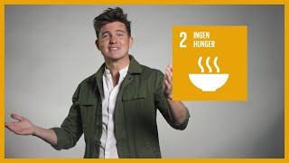

Slide 8

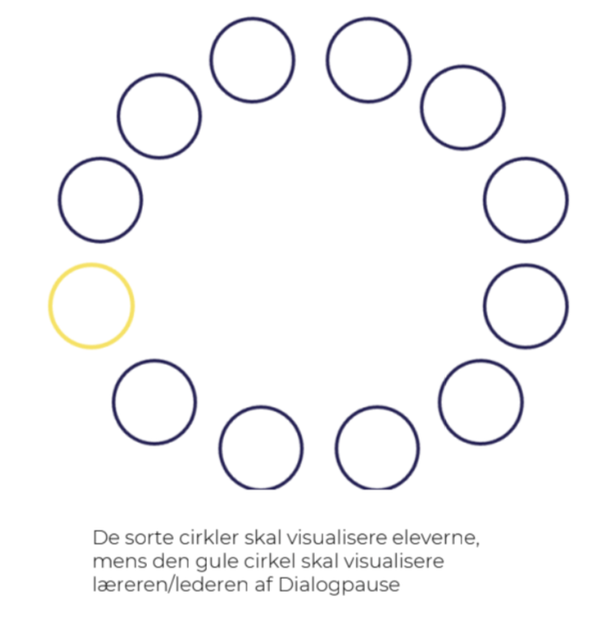
Spilleregler for en dialogpause
Hensikten med en dialogpause er å gi alle elevene tid og plass for å uttrykke sine egna tanker og meninger.
Jeg lytter til andre og konsentrerer meg.
Vi snakker én om gangen. Når noen snakker, lytter vi og øver på å konsentrere oss slik at vennen føler seg komfortabel med å snakke i gruppen. Lederen bestemmer hvem som får snakke og når.
Jeg deler mine egne tanker og erfaringer.
Alles tanker er viktige å lytte til, og det finnes ikke noen rett eller fel måte å tenke på.
Jeg er snill og respekterer andre.
Vi er nysgjerrige på hvordan vi kan tenke annerledes, og det er også greit å ombestemme seg og tenke det samme som andre.
Jeg syns…
Hva syns du?
Den svarte sirkelen visualiserer elevene. Den gule sirkelen visualiserer læreren som leder diskusjonen.
Jeg lytter.

Slide 9
Dialogpausediskusjon: 45 minutter
Klassen er delt inn i grupper på 5 elever, og én av dem skal være leder.
Introduksjon: 4 minuter
Spilleregler: 4 min
Diskusjon i par: 5 min
Felles diskusjon: 15 min
Skriv ned refleksjoner: 4 min
Fortell om refleksjonene dine: 5 min
Felles samling: 4 min
Her er en veiledning om hvordan du kan fordele tiden.

Slide 10
Spørsmål å reflektere kring
Du har nå sett filmen der unge mennesker gir eksempler på hvordan sult kan oppleves. Hvordan kan du sette ditt eget liv eller område i perspektiv?
Er det noe du selv kan gjøre for å gjøre en forskjell?
Bærekraftsmål 13 går hånd i hånd med mål nr. 2. Hvilke andre bærekraftsmål kan kombineres med nr. 2?
Du er velkommen til å utforske FNs bærekraftsmål på nettet.

Slide 11
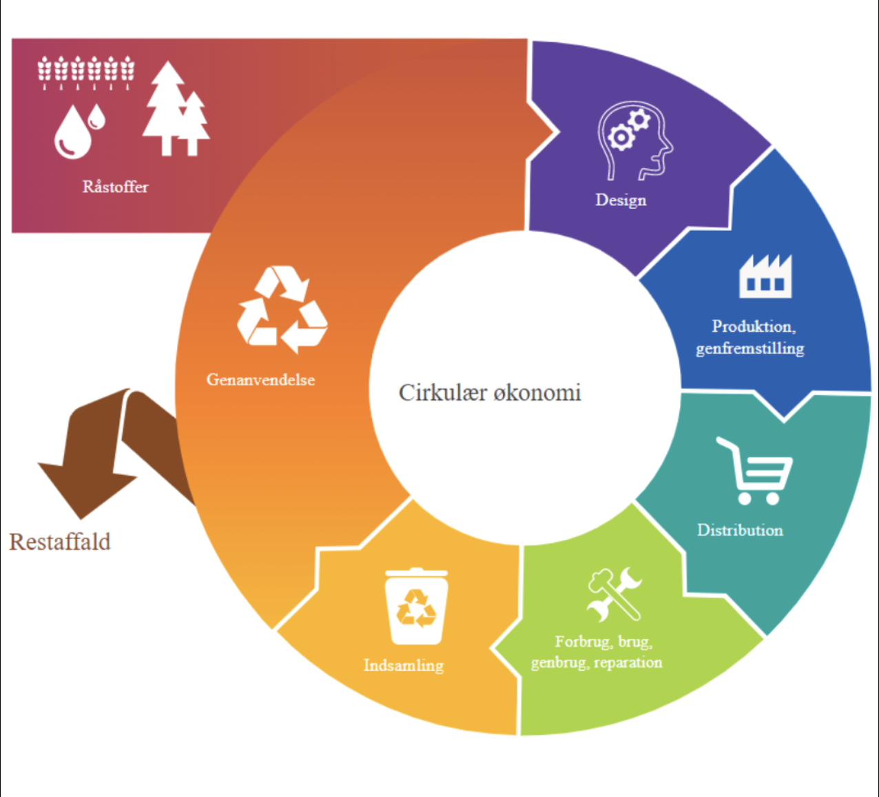


Slide 12
Mat og helse
leksjon 3-6
Introduksjon til dagen i klasserommet
Arbeid med ingrediensene gulrøtter, poteter og egg.
Planlegg og lag spørsmål til undersøkelsene dine. Hvordan kan du bruke alle ingrediensene?
Planlegg hvilke forskjellige verktøy og metoder du vil bruke.
Finn prisen på ingrediensene.
Presenter ideene og resultatene dine for resten av klassen.
Samling
Hvorfor var det en viktig øvelse?
Hvordan kan du koble undersøkelsen til temaet «utrydde sult»?

Slide 13

litteratur
leksjon 7-8
Introduksjon
Piken med svovelstikkene, H C Andersen
Les/lytt
Les eller lytt til teksten sammen i par.
Reflekter
Finn tre punkter der teksten kan koples til bærekraftsmålet.
Hvis du er raskt ferdig, får du begynne å jobbe med plakaten for temakvelden.

Slide 14
Lenk til ‘Flickan med svavelstickorna’
https://sagosidan.se/sagor%20att%20ladda%20ned/Flickan%20med%20svavelstickorna.pdf
Vil du lytte til texten?
Sagor av HC Andersen: Den lilla flickan med svavelstickorna | UR Play

Slide 15
Program - leksjon 9+10
Plakaten - Hva skal den inneholde?
Informasjon om bærekraftsmål nr. 2 – utrydde sult.
Bilder fra eksperimentene dine og kopling til temaet.
Kopling til et annet bærekraftsmål.
Kopling til Piken med svovelstikkene.
Hva har du lært?
Hvilken forskjell kan du gjøre?
Legg gjerne til ting du mener også er relevante.

Slide 16

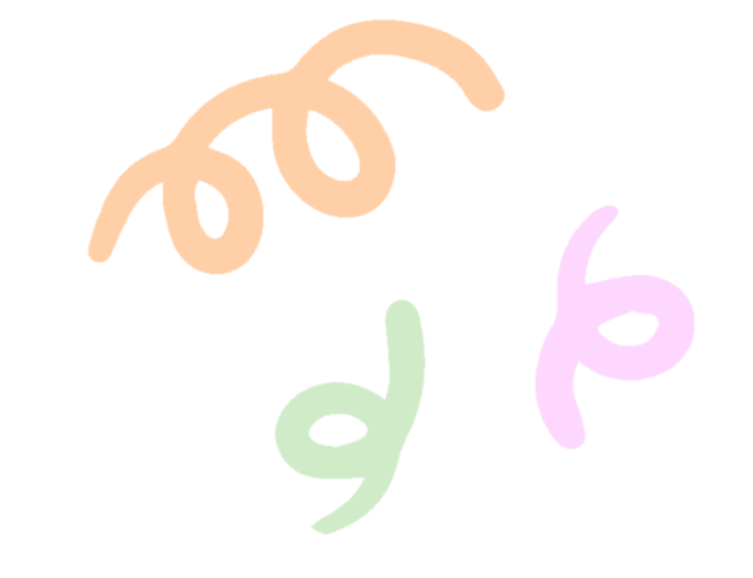
Temakveld

Slide 17


